Slide 1
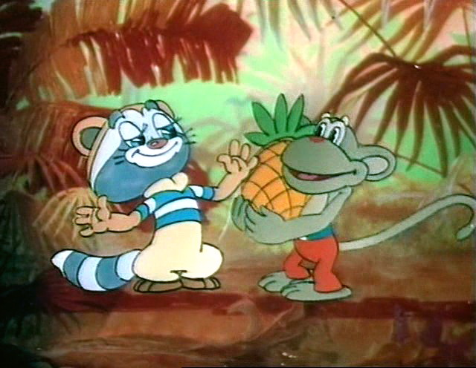
«Поделись улыбкою своей»

Slide 2
А наблюдали ли вы, как мальчик забирал портфель у девочки, она плакала, а другие смеялись. Или мальчик, или девочка, или даже взрослый поскользнулся и упал, а все стоявшие рядом смеялись. Что это был за смех, за улыбка?

Slide 3
-Добрый день, Альбина. -Здравствуй, Толя. - Я очень рад встречи. - Спасибо, я тоже. - Давай я помогу донести твой портфель. - А тебе не будет тяжело? - Что ты, Альбина. - Ты очень любезен. Как бы нам не опоздать в школу. - Давай руку, успеем!

Slide 4
Встань, Как только солнце встанет, И тихонечко к окошку Руку луч тебе протянет – Ты подставь скорей ладошку. Пусть тебя увидит мама. И умытым и обутым. Все, прибрав, иди к ней прямо И скажи: С добрым утром! А потом с улыбкой, с песней Выйди к людям, К травам, к птицам! И веселым, интересным День твой должен получиться!

Slide 5
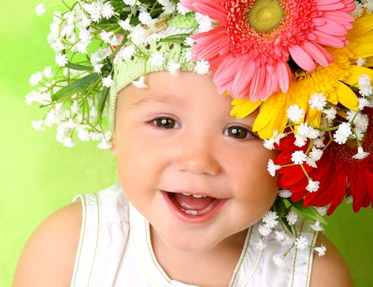
Улыбка – это движение лица, губ, глаз, выражающее привет, удовольствие, насмешку или другие чувства.

Slide 6
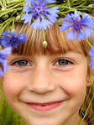
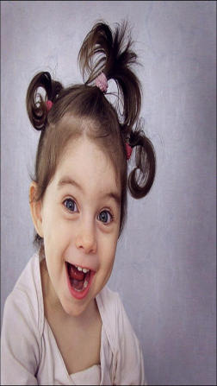
Улыбайтесь чаще! От улыбки, люди, вашей станет жизнь светлей и слаще.

Slide 7
Умеете ли вы улыбаться?

Slide 8
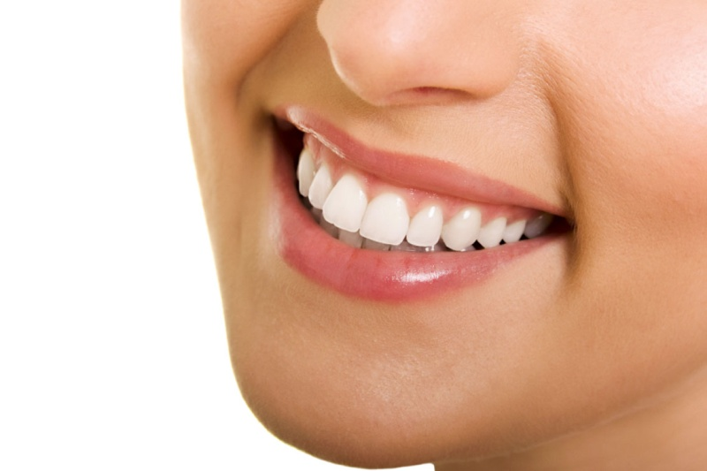
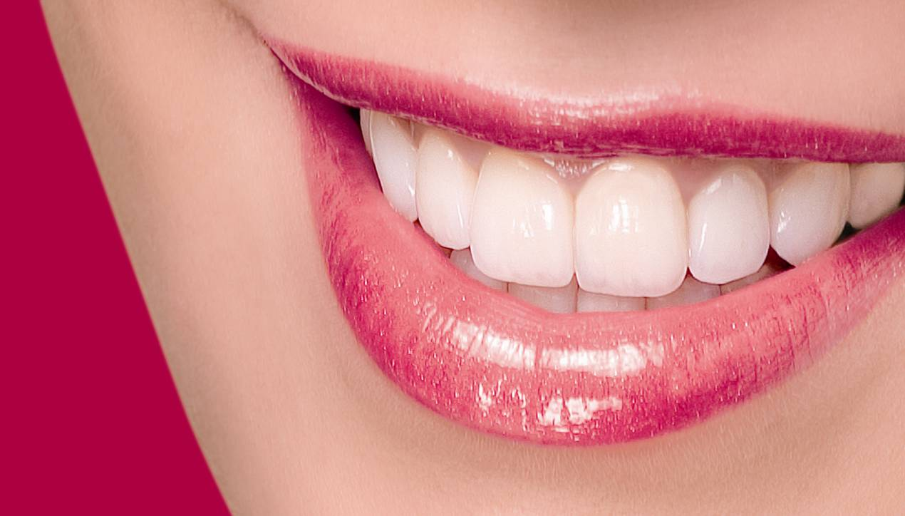
Улыбнись, приоткрой рот, почисти кончиком языка нижние зубы, делая движения из стороны в сторону. Почисти ещё раз старательно нижние зубы с внутренней стороны. Так же почисти верхние зубки.

Slide 9
Секреты улыбки
1
Улыбка поможет в общении.
2
Старайся чаше улыбаться друзьям, родителям, учителю.
3
Смейся заразительно, но знай, где и как смеяться.
4
Умей смеяться над собой.
5
Не смейся над чужим горем или физическим
недостатком.

Slide 10
Памятка-рекомендация
Каждый день тренируйся - улыбайся перед зеркалом. Одну минуту оставайся в таком состоянии.
У себя в комнате постарайся повесить картинку или фотографию смеющегося человека.
Чаще смотри на картины с пейзажами и животными.
Дома, в школе, на улице чаще улыбайся родителям, учителям, друзьям.
Улыбайся, когда здороваешься.

Slide 11
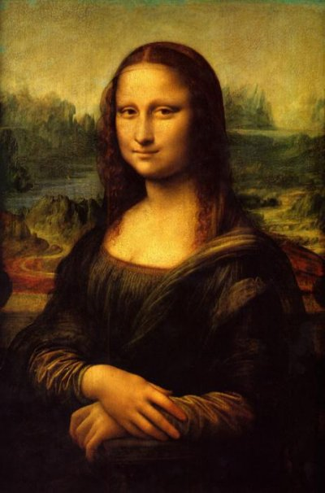
«Мо́на Ли́за» — портрет молодой женщины, написанный итальянским художником Леонардо да Винчи около 1503 года.
Картина является одним из самых известных произведений живописи в мире.
Относится к эпохе Возрождения. Выставлена в Лувре (Париж, Франция).

Slide 12
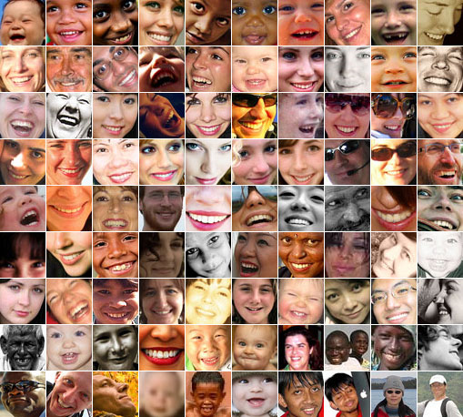
«Ничто не ценится так дорого, и не стоит так дешево, как простая, дружеская улыбка»

Slide 13
Нарисуйте тот смайлик, который соответствует вашему настроению

Slide 14
Мы ходим по улицам, глазами встречаемся
С прохожими разными порой улыбаемся…
И если в ответ улыбаются лица,
Улыбка на сердце твоем сохранится.
Храни ее долго, насколько возможно,
Ведь это не трудно и даже не сложно.
Улыбки, как солнце в душе согревают,
А хмурые лица их лишь убивают!
Дарите друг другу тепло и улыбки,
Прощайте обиды, чужие ошибки.
Улыбка всесильна и стоит награды.
Всего лишь улыбка – и вам будут рады.

